Slide 1


종합설계1 BADID
블록체인 기반 자기주권형 분산 신원 증명 연구(아파트출입)
2020. 05. 22.
팀원 : 201502015 권재승
201502122 조성락 201601155 오하늘

Slide 2

Contents
01
02
03
프로토타입
설문
앞으로 계획
협업 툴
설문조사
계획 내용
프로토타입
설문분석
Q & A

Slide 3

01. 프로토타입
협업 툴
프로토타입

Slide 4

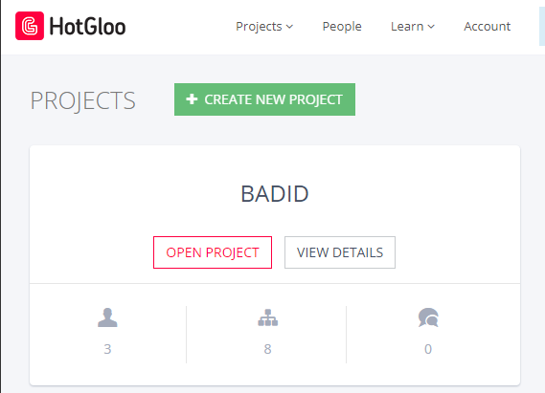
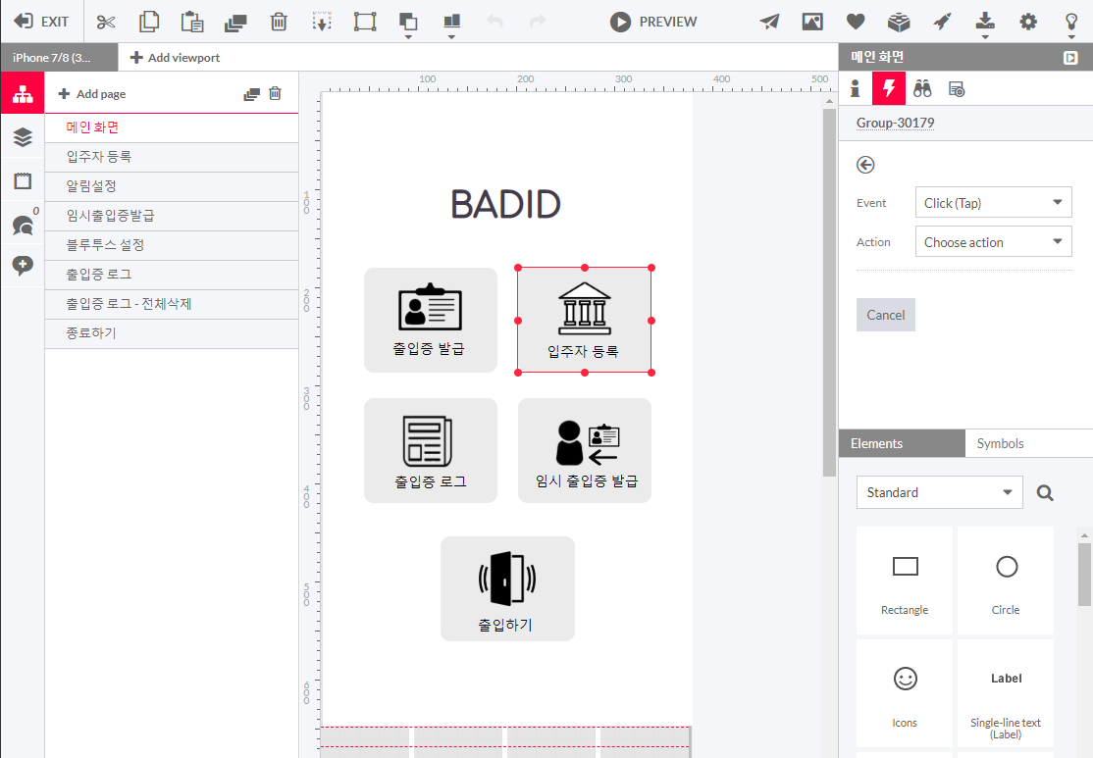
협업 툴
01. 프로토타입
HotGloo 사용

Slide 5
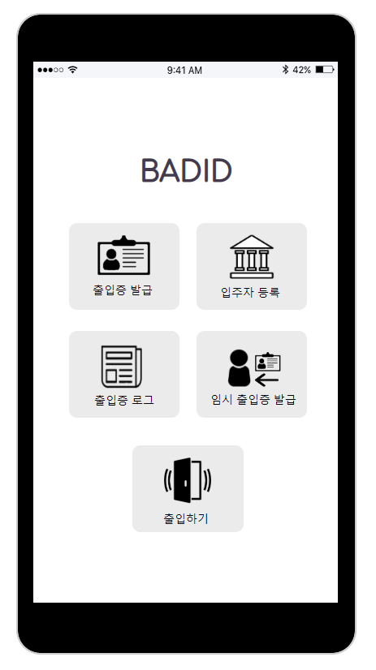
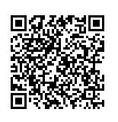

프로토타입
01. 프로토타입
프로토타입 시연 url
http://badid.hotgloo.io/share/hZD2WbD7kmGGHAJ
프로토타입 시연 QR code

Slide 6
02. 설문
설문조사
분석결과

Slide 7
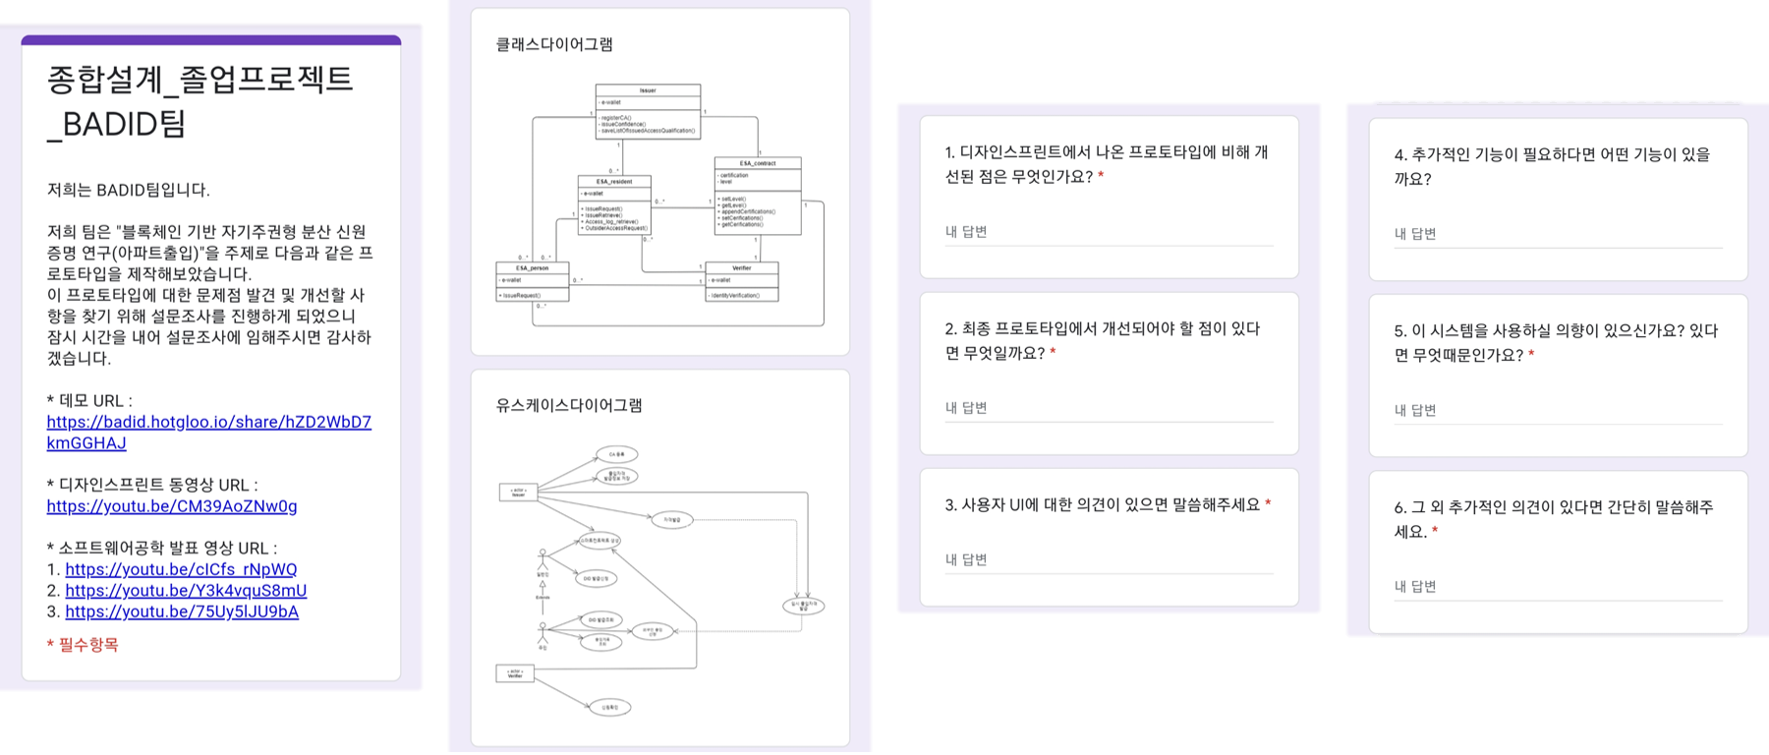
설문조사
02. 설문
구글폼을 사용하여 대학생, 재직자 위주로 5명을 대상으로 설문조사를 진행함
설문지 링크 : https://forms.gle/8ZrVapdZ9jM7ELZd9

Slide 8
설문결과
02. 설문
1. 디자인스프린트에서 나온 프로토타입에 비해 개선된 점은 무엇인가요?
ui가 더 직관적으로 개선됨
ui 디자인 개선
기능들이 조금 더 다양해지고 각 기능에 대한 설명이 구체화됨
실제 기능이 어떻게 사용되는지 흐름이 잘 정리가 됨

Slide 9
분석결과
02. 설문
2. 최종 프로토타입에서 개선되어야 할 점이 있다면 무엇일까요?
임시 출입증 발급 시, 연락처에 저장되어 있지 않은 외부인에 대한 발급 기능이 필요해보임
디자인을 더 미니멀하게 변경하면 좋을거 같음
출입증이 중복 발급되지않에 발급정보를 메인화면에 있으면 좋겠음
각 메뉴들의 순서가 적절하게 재배치 되어야 할 것 같음
현재 서버와 직접적인 통신이 없는것으로 생각되는데, 이 부분에 대한 문제가 해결된다면 큰 개선이 있을 것 같음
스마트폰 사용시 주머니속에서 터치가 되는 등, 실수로 인해 출입을 허가 하지 않도록 확인하는 장치
시연연상과 같은 내부 동작이 어떤어떤 원리로 돌아간다는 점을 보여주면 좋겠음

Slide 10
분석결과
02. 설문
3. 사용자 UI에 대한 의견이 있으면 말씀해주세요.
직관적인 것 같음. 사용자 입장에서는 어차피 발급받고 출입에 제한만 적절하게 이루어지고, 필요에 의해서만 임시 출입증을 편하게 줄 수 있으면 그걸로 끝임
디자인은 이전에 비해 비약적인 발전을 보임. 실제 앱으로 상용화하기에는 아직 많이 모자라지만 프로토타입인것을 생각하면 이 정도면 고퀄리티라고 생각함
글자크기를 조절할 수 있거나 자체적으로 컸으면 좋겠습니다.
색감이 부족하며 너무 밋밋함, 감성을 추가
각 메뉴들의 순서가 적절하게 재배치

Slide 11
분석결과
02. 설문
4. 추가적인 기능이 필요하다면 어떤 기능이 있을까요?
기능을 보다 직관적으로 구현
현재 지원하지 않는 기능 구현
튜토리얼 기능 추가
임시출입증 폐기 기능 추가

Slide 12
분석결과
02. 설문
5. 이 시스템을 사용하실 의향이 있으신가요? 있다면 무엇 때문인가요?
우리 아파트에 도입된다면 아주 잘 사용할 것 같음. 블록체인 기반이라 매우 안전할 것 같음
로그가 남는다는 점이 관리면에서 도움이 될 것 같음
IoT의 고질적 문제인 해킹의 위험이 보다 줄어들고, 편리성이 증대되기 때문

Slide 13

03. 앞으로 계획
계획 내용
Q & A

Slide 14
계획 내용(1/3)
03. 앞으로 계획
피드백 결과를 통한 앞으로의 계획
임시 출입증 발급 시, 연락처에 저장되어 있지 않은 외부인에 대한 발급 기능이 필요해 보임
전화번호 정보를 이용하여 발급이 가능하도록 기능 추가
출입증이 중복 발급되지 않도록 발급정보를 메인화면에 있으면 좋겠음
발급여부를 확인 할 수 있는 아이콘 추가
각 메뉴들의 순서가 적절하게 재배치 되어야 할 것 같음
팀원들과 토론하여 적절히 재배치 할 계획이다.

Slide 15
계획 내용(2/3)
03. 앞으로 계획
피드백 결과를 통한 앞으로의 계획
스마트폰 사용시 주머니속에서의 터치같은 실수로 인한 출입허가를 방지하는 장치필요
지문인식이나 비밀번호같은 인증단계를 추가
시연연상과 같은 내부 동작이 어떤 원리로 돌아간다는 점을 보여주면 좋겠음
데모발표때는, 실제 블록체인 서버의 내용을 보여주면서 어떻게 동작하는지 보여줄 계획임
출입증 폐기 기능 추가
자신의 출입증이나 다른사람에 대한 입시출입증에 대한 폐기기능을 추가

Slide 16
계획 내용(3/3)
03. 앞으로 계획
피드백 결과를 통한 앞으로의 계획
출입로그를 자의적으로 지울 수 있는게 맞는 것인지 의문이 듬
자의적으로 지우는 것은 보안성에 있어 의미가 없는 것으로 판단, 관리를 위해, 일정시간이 지나면, 오래된 순으로 지워지는 것으로 변경

Slide 17
Thank You !!
Q & A

